Slide 1
Smart Manufacturingと System of Systems
OS15: Cyber Physical Human Systemsが導く未来
第14回横幹連合コンファレンス
〇熊谷 渉、鎌田 健一、奥田 有紀
横河電機株式会社 マーケティング本部 イノベーションセンター
2023年12月17日

Slide 2
目次
背景
System of Systemsの定義と事例
製造業とSystem of Systems
Cyber Physical Human Systemsへの展望

Slide 3
1. 背景
背景
Society5.0は、「仮想空間と現実空間が高度に融合したシステムにより、経済発展と社会的課題の解決を両方する人間中心の社会」。
Cyber Physical Human Systems（CPHS）の概念と類似している
異業種のインフラ同士が連携し合って超システム化するため、 System of Systems（SoS）とも関連が深い
YOKOGAWAは、産業界のプラント・工場のお客様としてきた会社だが、近年はSociety5.0やサステナビリティ目標の達成に向けて、重点的な取り組みや業界構造が変容している。
特に、Smart ManufacturingやSystem of Systems（SoS）の影響を強く受けている
本発表は、製造業とSoSの関係、地域エネルギー管理システムの事例、CPHSへの展望をお話する。

Slide 4
SoSの文献
2. System of Systemsの定義と事例 > 一般的なSoSの定義・分類
一般的なSoSの定義・分類[2, 3]
提案者Maierによる定義
INCOSE(The international Council on Systems Engineering)による定義
貝原先生によるSoSの解説[4]
SICE システム・情報部門 スマーターワールド調査研究会による特集号
SIC 学術協議会メンバー*や、熊谷の指導教員（都立大 安田先生）が執筆（2020年には熊谷も執筆）
*貝原先生、喜多先生、倉橋先生、黒江先生、高橋先生、寺野先生
[2] M.W. Maier: “Architecting Principles for Systems-of-Systems, Systems Engineering,” Vol.1, No.4, pp.267-284 (1999)
[3] J. Dahmann and K. Baldwin: “Understanding the Current State of US Defense Systems of Systems and the Implications for Systems Engineering,” IEEE Systems Conference, pp.7-10 (2008)
[4] 貝原俊也・下原勝憲：「System of Systemsコンセプトと超スマート社会」、計測と制御、Vol.55、No.4（2016）

Slide 5
SoSの定義（Maier）
2. System of Systemsの定義と事例 > 一般的なSoSの定義・分類
システムの定義[2, 4]
ある特定の機能を実行するために組織化された、要素群の集まり（共通の目的を達成したい）
個々の要素に還元できない挙動や機能を生成する、要素群の集まり（特有の相互作用を有する）
SoS（あるいはCollaborative System）の定義[2, 4]
要素システムの運用的独立性
SoSが要素システムに分解された場合でも、要素システムは有用なものとして、個々独立に動作する
要素システムの管理的独立性
個々の要素システムがシステムの管理権限を保有する
SoSとして連携して用いられる場合でも、要素システムは独立に運用可能な存在である
SoS
要素システム

Slide 6
2. System of Systemsの定義と事例 > 一般的なSoSの定義・分類
SoSの分類（Maier, Dahmann and K. Baldwin）
下図は、熊谷が作成
SoSや要素システムの管理権限によって、4つに大別できる[2, 3, 4]。
指揮命令型
要請承認型
協力型
仮想型
要素システムは全体のために管理構築され、通常はそれに従属する。つまり、管理権限が独立しておらず、完全なトップダウン方式。
要素システムはSoS管理者からの要請に対して承認・合意することで、SoSとして共同する。
一部トップダウン方式。
要素システム間の相互作用によって、SoS全体の目的が形成・合意されることで、
要素システムが組織化される。
要素システム間の相互作用から、結果的にSoSとしての振る舞いが創発する。
SoS管理者・目的
SoS管理者・目的
SoS管理者・目的
存在しない
トップダウン
従属
要請
承認・合意
誘導
特定不可
ボトムアップ
独立の目的および管理権限が弱い
独立の目的および管理権限が強い
全体の目的が形成・合意
偶発・創発的に全体の目的が形成・合意
例：米国の防衛システム
例：組織の異なる工場間でリソースの連携・連動
多様な主体が種々のSoSをボトムアップ的・動的に形成・利用

Slide 7
2. System of Systemsの定義と事例 > 一般的なSoSの定義・分類
SoS事例分析のポイント
SoSは「協調」がキーワード
協調：対立する立場の者同士が、共通の問題解決・目的達成するために調和・連携すること
労使協調、国際協調など
協調に基づくSoS分析の観点
1. 各要素システムは、独立な運用・管理が可能か？
2. 各要素システム同士は、本来利害で対立する関係か？
3. SoS全体の管理体制および目的は何か？
4. 各要素システムは、自身の利益とSoS全体の目的の両立が可能な構造か？
相互の状況に応じて、短期的には、自身の利益を犠牲にして全体の目的を優先することもあるが、 長期的には自身の利益に繋がるケースも含む

Slide 8
2. System of Systemsの定義と事例 > 一般的なSoSの定義・分類
SoSの分類軸の案
協調のタイプで分類
例：Maierの分類を再解釈すると、SoS全体の管理体制や要素システムの独立性に帰結する[5]
SoSの目的形成
SoSの管理体制
相互関係
指揮命令型
トップダウン
静的
中央集中型
従属的
要請承認型
要請・承認
協力型
誘導・組織化
仮想型
創発
動的
地方分散型
独立的
[5] B. Collins et. al. : “Relative Comparison of the Rate of Convergence of Collaborative Systems of Systems: A Quantified Case Study” (2016)

Slide 9









2. System of Systemsの定義と事例 > 一般的なSoSの事例
SoSの事例：電力システム
下図は、熊谷が作成
電力需給平衡や全体コスト削減を達成するように、複数事業者間、需給間で連携する。
電力系統
支払システム
地域A
地域B
発送電分離
分散型電源
発電事業者
地域電力／新電力
電力取引市場
発電料金
送配電事業者
小売自由化
電力融通
地域電力
小売電気事業者
電力需給平衡
託送料金＋インバランス
地域電力／新電力
分散型電源
需要家
電気料金
※DRやアグリゲーターの参入によって、さらに複雑化する

Slide 10













2. System of Systemsの定義と事例 > 一般的なSoSの事例
SoSの事例：鉄道の直通相互運転
下図は、熊谷が作成
ターミナル駅の乗換混雑緩和や速達性向上のために、事業者間、需給間で連携する。
他社の車両を借りて、自社の運転士が自社路線を運転
鉄道路線
運行管理システム
鉄道事業者A
鉄道事業者B
鉄道事業者C
鉄道事業者A
鉄道事業者B
鉄道事業者C
運転状況
直通区間のダイヤ改正
運転ダイヤ
支払システム
運転距離／乗客数
車両賃貸
運賃
車両賃貸料金の均等化／
運賃収入の分配
乗客の分散

Slide 11
SoSにおける協調のタイプ
2. System of Systemsの定義と事例 > 一般的なSoSの事例
軸に基づく事例分類の例
より一般的な軸・事例から議論し、そこに我々なりの事例やアレンジを加えていく方法もある。
従属的
独立的
指揮命令型
要請承認型
協力型
仮想型
トップダウン
誘導・組織化
創発
要請承認＋協力の混合型
電力システム
鉄道相互直通運転

Slide 12
3. 製造業とSystem of Systems > 製造業のSmart Manufacturing
製造業の将来の姿
Smart Manufacturingは、プラントを中心としたSoSを目指す取り組みである。
IoT・デジタル技術によって、データ取得・利活用を最大限に生かした現場運用にする。
Smart Factory
Smart Manufacturing / Connected Industries
プラント内の機械・システムをスマートに連携させる取り組み
プラントや企業単位を超えたもの同士を連携

Slide 13
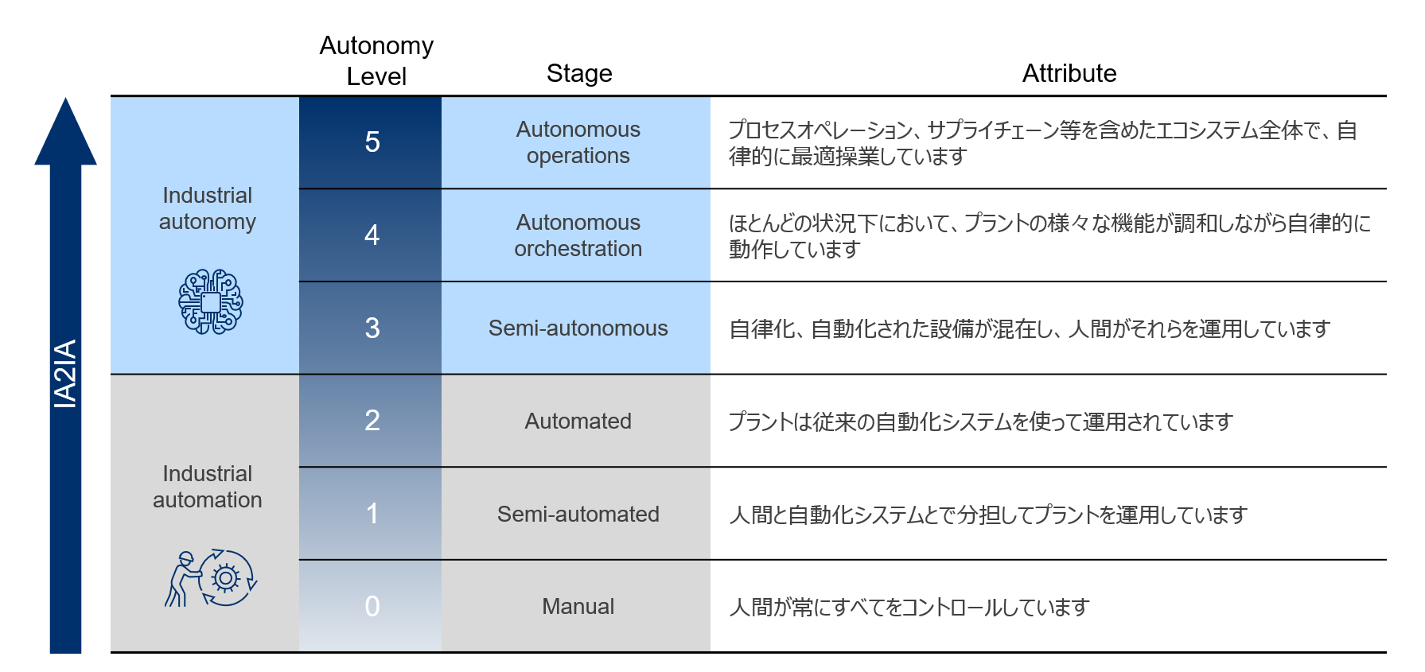
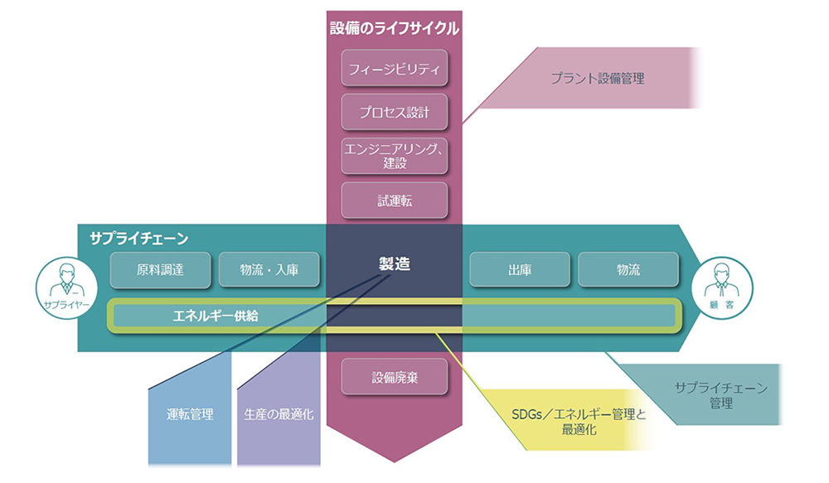
3. 製造業とSystem of Systems > 製造業のSmart Manufacturing
YOKOGAWAの価値提供
デジタル技術の活用によって、お客様のDXに貢献する。
Industrial Automation to Industrial Autonomy (IA2IATM)
Smart Manufacturing
プラント操業の自律化（環境を学習、適応する機能）
End to Endなパフォーマンス改善
※https://www.yokogawa.co.jp/solutions/featured-topics/ia2ia/
※https://www.yokogawa.co.jp/solutions/featured-topics/digital-transformation/smart-manufacturing/

Slide 14
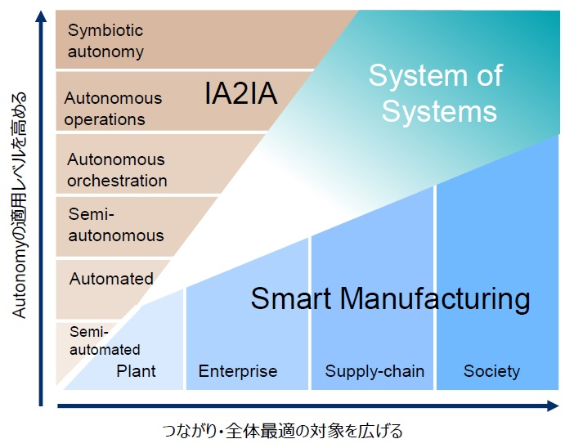
3. 製造業とSystem of Systems > 製造業のSmart Manufacturing
YOKOGAWAが目指すSoS
「SoSが社会実装された世界でインテグレータとなり、全体最適の価値創出を目指す」。
YOKOGAWAが目指すSoSの概観
SoSが社会実装された世界でのインテグレータとなり、全体最適による価値創出を目指す。
※横河電機 中期経営計画「Accelerate Growth 2023」

Slide 15
3. 製造業とSystem of Systems > 製造業のSmart Manufacturing
製造業の将来構想
「SoSが社会実装された世界でインテグレータとなり、全体最適の価値創出を目指す」。
YOKOGAWAが目指すSoSの概観
従来の顧客に閉じたローカルなサービスではなく、
社会・地域とのインフラ同士あるいはサプライチェーン全体が連携したグローバルな構想のもとで、SoSを前提とした価値・サービスを提供する携帯を目指す傾向にある。
企業
サプライチェーン
プラント
社会

Slide 16








3. 製造業とSystem of Systems > 地域エネルギー管理システムの事例
地域エネルギー管理システムの事例
横河電機が工業団地向けの地域エネルギー管理システムを構築した事例。
複数の工場と住居地帯が隣接している工業団地に、中心的な事業体が運営する自家発電設備を活用するCEMSが導入された。
具体的には、ガスコジェネ・太陽光発電・蓄電池から供給される電力や熱と、大手地域電力会社やガス会社から購入した電力・都市ガスを、全体のEMSによって制御・最適化し、工業団地の7工場へ効率的にエネルギー供給する。
需要抑制（Dynamic Pricingやデマンドレスポンス）を 要請することで、より高度な需給平衡を実現している。
長期停電などの非常時には、工業団地への最低限のエネルギー供給だけでなく、電力会社に安価で売電して電力供給を支援する。
大手地域電力会社
ガス会社
電力系統
都市ガス
中央事業体
CEMS
操作
再生可能エネルギー
コジェネシステム
需要抑制要請
FEMS
工業団地 (7工場)

Slide 17
4. Cyber Physical Human Systemsへの展望
産業界のプラント・工場の将来の姿
IA2IA、Smart Factory、仮想空間と現実空間の融合によって、工場内の機械・システムの操業が自律化、設備同士がスマートに連携する。
この方針は、プラント操業現場から、重要な意思決定者を除き、従来業務を行うオペレータ（人間）が削減する方向に向かう。このため、ローカルな範囲においては、人間との直接的な接点が疎になる可能性がある。
一方、Smart Manufacturing、Connected Industriesによって、プラントが産業インフラとして、サプライチェーンや地域全体との繋がりが強化されてSoSに発展する。
グローバルな範囲において人間との間接的な接点が増加することが期待される。
プラントを起点としたSoSの管理・最適化が実現されてくにつれて、各自の責任は、生産者・消費者間という限られた範囲の経済的合理性に限らず、間接排出に携わる人間を含めたサプライチェーン全体へと拡大されていく。

Slide 18
まとめ
「SoSの共通認識を合わせる」について、事務局の皆様方からご意見を伺いたい。
もし賛同いただけるなら、第6回（8月30日）への導入の仕方をご相談したい。
熊谷から今回の資料をメンバーの皆様へご説明することになっても、OKです

Slide 20
SoSの事例：鉄道の相互直通運転の運行管理
下図は、熊谷が作成
ターミナル駅の乗換混雑緩和や速達性向上のために、事業者間、需給間で連携する。
他社の車両を借りて、自社の運転士が自社路線を運転
鉄道路線
運行管理システム
鉄道事業者A
鉄道事業者B
鉄道事業者C
駅
乗客の分散
運転状況
直通区間のダイヤ改正
駅
ターミナル駅
駅
支払システム
運転距離／乗客数
駅
駅
運賃
駅
相互直通区間
車両賃貸料金の均等化／
運賃収入の分配

Slide 21
背景
*CPHS: Cyber-Physical Human Systems
*SoS: System of Systems
SoS分科会の目的と対象
第5回（7月20日）の感想
目的：CPHSの観点からSoSを議論し、課題の提示、あるいは課題解決を図るための方策を提言すること
主な対象：人間系を含むSoS
各メンバーの背景が異なることもあり、SoSに対する認識に多少の差異を感じた
人とシステムの関係を表す軸
SoSやCPHSの共通の認識や軸をいくつか置くと、調査済の事例や個々の意見をよりまとめやすくなると考えた。
例）
横軸
独立な2軸に基づく区分が、本会特有の視点になると考えられる
縦軸
SoSの分類を表す軸
各区分特有の、SoS構築・運用の課題あるいは適切なアプローチをまとめるなど

Slide 22
第6回（8月30日）に向けてのご相談
SoSの分類を表す軸
人とシステムの関係を表す軸
まずは、SoSの共通認識を形成させていただきたい。
縦軸
横軸
一般的なSoSの定義・分類を共有
SoSの分類を表す軸を例示し、適切な軸に改良
文献から引用・参考にして、人とシステムの関係を表す軸の候補を挙げ、適切な軸に改良
各事例をSoSとして解析
CPHSとして各事例における人の影響を解析
土台形成のために
土台形成のために
今回、熊谷が文献に基づいてご紹介
別の回で、調査事例と照らし合わせながら議論
SICE 制御部門 CPHS調査委員会による4分類 [1]
分科会第3回の3分類（人中心／全体最適／データ連携）
[1] http://is.eei.eng.osaka-u.ac.jp/hatanaka/CPHS/index.php

